Slide 1
Welcome to C Programming!
Variables & Constants
변수와 상수

Slide 2

Hungarian Notation
헝가리 출신 프로그래머 Charles Simonyi 가 도안한 변수
네이밍 기법. 공동 작업 시 가독성이 급증 함으로, 프로그래머들 사이에서 꼭 지켜주는 표기법. 아래의 표는 많이 쓰이는 표현법, 나머지는 상황에 맞춰서 외워가도록 하자.
array | a | global | g_ | string | s
bool | b | handle | h | Static | s_
char | c | integer | i | Text metric | t
Count of bytes | cb | long | l | Unsinged int | u
Count of x | cx | Long pointer | lp | Unigned long | ul
DWORD | dw | Member | m_ | Word (short) | w
float | f | int (short) | n | x, y coordinates | x, y
function | fn | Pointer | p | Zero terminated string | sz

Slide 3

변수
Variable

Slide 4
변수란?
데이터를 저장할 수 있는 메모리 공간에 붙여진 이름.
변수는 프로그램 실행 후에도 정보 값의 변환이 가능하다.
정수형 (char, int, long), 그리고 실수형 (float, double) 이 있다.

Slide 5
#include <stdio.h>
int main(void)
{
int a, b; // 변수 선언
int c = 30, d = 40; // 선언과 함께 초기화
a = 10; // 초기화
b = 20;
printf_s(“%d %d \n”, a, b);
printf_s(“%d %d \n”, c, d);
return 0;
}

Slide 6

주의 사항
변수의 이름은 알파벳, 숫자, 언더바(_)로 구성
공백이 포함될 수 없음
변수의 이름을 숫자로 시작할 수 없음
예약 키워드는 사용 불가
적절치 않은 변수의 이름 | 적절치 않은 이유
int 7_val | 변수의 이름이 숫자로 시작
int live_in the# | #과 같은 특수 문자는 올 수 없다.
int date year | 변수 이름에 공백이 삽입될 수 없다.

Slide 7

- 형 변환 : 선언된 변수의 형태 또한 변환이 가능하다.
#include <stdio.h>
int main(void)
{
float fNumber;
fNumber = 87.654321;
printf_s(“%f\n”, fNumber); // 형태에 알맞은 출력
printf_s(“%d\n”, (int)fNumber); // float형을 int형으로 변환
printf_s(“%c\n”, (char)fNumber); // float형을 char형으로 변환
printf_s(“%d\n” , fNumber); // 형태에 알맞지 않은 출력. 쓰레기 값 출력.
return 0;
}
주의 할 점! 형 변환 시의 자료손실!
Float형을 int로 변환 후, 소수점 아래의 숫자들은 소실된다.

Slide 8
char | short | int | float
double | long | const | extern
struct | enum | typedef | static
sizeof | for | if | else
while | break | continue | switch
case | default | void | return
unsigned | signed | string

Slide 9

상수
Constants

Slide 10
상수란?
프로그램실행 후 값의 변환이 불가능 하다.
상수는 이름을 지니지 않는다.
메모리 공간에 저장하기 위해 자료 형을 가지고 있어야 한다.
char c = ‘A’; // 문자 상수
int i = 5; // 정수 상수
double d = 3.15; // 실수 상수

Slide 11
정수 형 상수
-10진수, 8진수, 16진수로 표현이 가능하다-
16진수 : 0x 또는 0X 를 포함 시켜준다
    0x4b, 0Xfee …
8진수 : 0을 포함
    023, 021, 077, 0732 …
10진수 : 그냥 써주면 된다.
    10, 11, 123, 88997…

Slide 12
85 /* 10진수 (decimal) */
0213 /* 8진수 (octal) */
0x4b /* 16진수 (hexadecimal) */
30 /* int */
30 /* unsigned int */
30l /* long */
30ul /* unsinged long */

Slide 13
실수 형 상수
-정수, 소수점, 그리고 지수를 사용-
3.14159 /* 3.14159 */
314159E-5 /* 31.4159 */
314159E-6 /* 3.14159 */

Slide 14
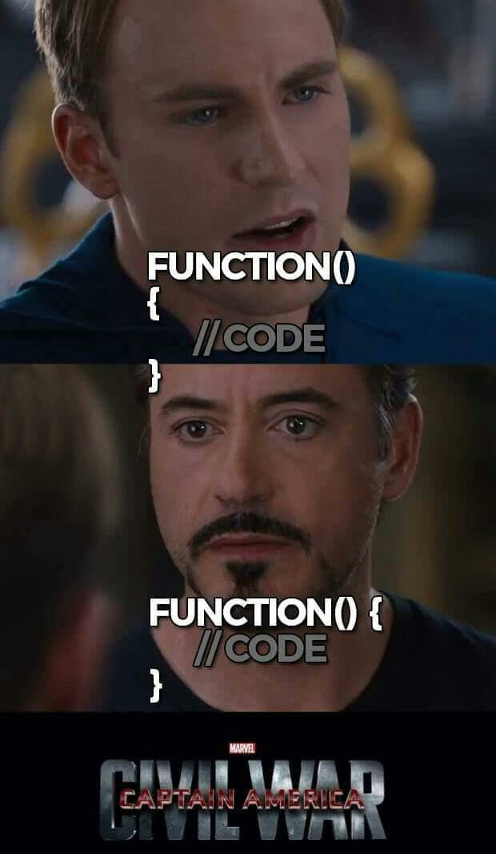
To be continued

